Slide 1
GST1642
TECNOLOGIA DOS TRANSPORTES DE CARGA
Prof. Adm. Msc. Luiz Cláudio Brites Lobato
LOGÍSTICA - Nova Iguaçu / Duque de Caxias – 2018.02

Slide 2

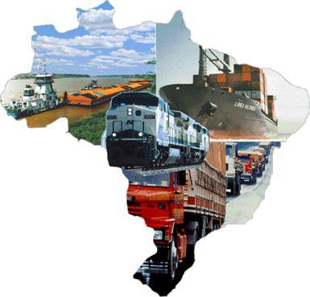


Prof. Adm. Msc. Luiz Cláudio Brites Lobato
GST 1642
Tecnologia dos Transportes de Carga
  Unidade: Nova Iguaçu
  Turma: 3006 - Quinta-feira
  18:30 às 20:10

Slide 3

APRESENTAÇÃO
MINI CURRÍCULO DO PROFESSOR
Adm. Msc. Luiz Cláudio Brites Lobato
Atuação:
Diretor Executivo do SINAERJ – (SINDICATO DOS ADMINISTRADORES DO ESTADO DO RIO DE JANEIRO)
Coordenador da Comissão de Relações de Trabalho do Conselho Regional de administração – CRA-RJ
Presidente do Conselho Municipal de Trabalho Emprego e Renda – Nova Iguaçu - PMNI
Diretor Executivo da Assertiva Inteligência Empresarial .
Formação:
Administrador e Economista – UFRRJ / UNESA
Especialista em Auditoria e Perícia Contábil - UNESA
Mestre em Planejamento Urbano e Educação – UFRJ
Diversas Especializações nas áreas de:
  Auditoria, Perícia, Contabilidade e Educação.
e-mail: luizlobato0101@gmail.com

Slide 4



ACESSO AO MATERIAL DE APOIO À DISCIPLINA
NO SAVA
AMBIENTE DE APOIO VIRTUAL
NA PASTA DO PROFESSOR
Prof. Adm. Msc. Luiz Cláudio Brites Lobato

Slide 5


ACESSO AO MATERIAL DE APOIO À DISCIPLINA
NO MEU SITE: WWW.LUIZLOBATO0101.WIX.COM/QUASEMILALUNOS
ABA MATERIAIS DE GRADUAÇÃO
ARQUIVOS DE USO EM SALA DE AULA E ATIVIDADES DIVERSAS
Prof. Adm. Msc. Luiz Cláudio Brites Lobato

Slide 6

GST 1642 – Tecnologia dos Transportes de Carga
A DISCIPLINA...
Contextualização:
A disciplina está inserida no segundo módulo do curso, se tratando de um dos alicerces sobre os quais se apoiam as disciplinas específicas da formação em logística do curso.
O seu foco primário é a competência em Tecnologias de Transportes baseadas nos modais de transporte utilizados no Brasil
A disciplina visa formar conhecimento nas diversas aplicações tecnológicas em transporte de cargas, focando as tipologias de cargas, as variações pelos diversos modais e as tendências tecnológicas que impactam no setor.
É considerado no processo de aprendizado que a matriz do transporte de cargas no Brasil
é considerada desbalanceado quando confrontada com a de diversos outros países e esta
disciplina tem adicionalmente o papel de demonstrar a necessidade de trabalhar a tecnologia disponível no mercado para buscarmos balancear a matriz de transporte.
Prof. Adm. Msc. Luiz Cláudio Brites Lobato

Slide 7

GST 1642 – Tecnologia dos Transportes de Carga
OBJETIVOS
Objetivos gerais
Proporcionar ao aluno o entendimento dos conceitos e fundamentos do transporte de cargas e as suas formas de integração para a aplicação prática no planejamento operacional.
Favorecer o entendimento quanto as analises e as aplicabilidades da tecnologia disponível nos modais e ponderar os riscos envolvidos em cada escolha.
Propiciar o entendimento das atuais tendências tecnológicas no setor.
Objetivos específicos
- Analisar os sistemas de transportes mais utilizados no Brasil, visando permitir o processo de tomada de decisões empresariais envolvendo conhecimentos logísticos;
-Compreender o papel do transporte dentro da cadeia de suprimento, identificando alternativas, vantagens e desvantagens na escolha das tecnologias disponíveis nos modais;
-Definir os principais obstáculos que devem ser superados para minimizar riscos no gerenciamento do transporte de carga;
-Compreender as alternativas para incorporação de novas tecnologias que venham a se mostrar disponíveis de utilização no transporte de carga.
Prof. Adm. Msc. Luiz Cláudio Brites Lobato

Slide 8
GST 1642 – Tecnologia dos Transportes de Carga
CONTEÚDO PROGRAMADO
UNIDADE I - Introdução ao Transporte de Carga
1.1 Histórico do transporte de cargas no Brasil. Modelo de transporte de cargas brasileiro.
1.2 Principais terminologias usadas no transporte de cargas.
1.3 Matrizes do transporte cargas no Brasil e no mundo.
UNIDADE II - SISTEMAS DE TRANSPORTE DE CARGA
2.1 Modalidades de transporte de cargas, suas características, vantagens e desvantagens
de cada modal.
2.2 Intermodalidade e Multimodalidade.
UNIDADE III TIPOLOGIA TECNOLÓGICA DO TRANSPORTE DE CARGA
3.1 Tipologia Tecnológica por modal.
3.2 Flexibilização e intercambiabilidade tecnológica entre modais.
3.3 Tendências tecnológicas.
UNIDADE IV - PLANEJAMENTO DO TRANSPORTE DE CARGA
4.1 Objetivos, teorias e princípios.
4.2 Capacidades e desempenho do sistema de transporte.
4.3 Gerenciamento de riscos no transporte de cargas.
Prof. Adm. Msc. Luiz Cláudio Brites Lobato

Slide 9

AULA 01
Prof. Adm. Msc. Luiz Cláudio Brites Lobato
GST 1642
Tecnologia dos Transportes de Carga

Slide 10

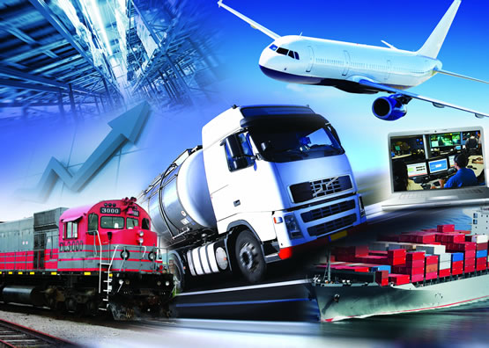
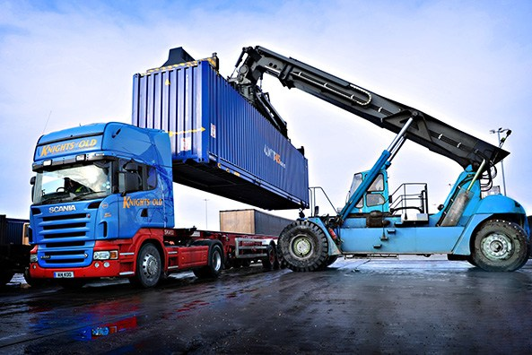
GST 1642 – Tecnologia dos Transportes de Carga
Transporte de Cargas no Brasil:
Breve Histórico e Interface com a Logística
Entender a importância do modal ferroviário para as economias industriais.
Identificar as principais iniciativas históricas do Brasil para ter um sistema ferroviário compatível com suas necessidades econômicas e territoriais.
Compreender o processo de priorização do modal rodoviário.
Discutir os principais impactos de se ter o modal rodoviário como o maior componente da matriz de transporte nacional.
Entender as principais deficiências da matriz de transporte no Brasil.
Prof. Adm. Msc. Luiz Cláudio Brites Lobato

Slide 11
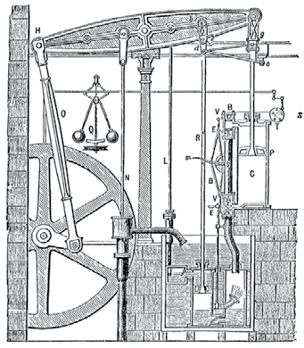
GST 1642 – Tecnologia dos Transportes de Carga
Transporte de Cargas no Brasil:
Breve Histórico e Interface com a Logística
1.1 Revolução Industrial e o Surgimento das Ferrovias
Por boa parte da história, a humanidade fazia bens e serviços em uma escala relativamente pequena.
Máquina a Vapor (1784).
O transporte por mares, rios e pelas precárias vias Terrestres era lento, mas conseguia dar vazão ao que era produzido e trocado nos sistemas econômicos.
A Revolução Industrial, que alterou drasticamente essa realidade, teve como núcleo principal na Inglaterra ao fim do séc. XVIII e foi se difundindo pelos outros países (HOBSBAWN, 2009).
Com as mudanças tecnológicas, também estavam ocorrendo transformações sociais e políticas.
Como pilares técnicos da Revolução Industrial temos:
O desenvolvimento do tear mecânico – Edimund Cartwright em 1785
A máquina a vapor - James Watt em 1769, que aprimorou o trabalho de Newcomen, de 1705.
Prof. Adm. Msc. Luiz Cláudio Brites Lobato

Slide 12
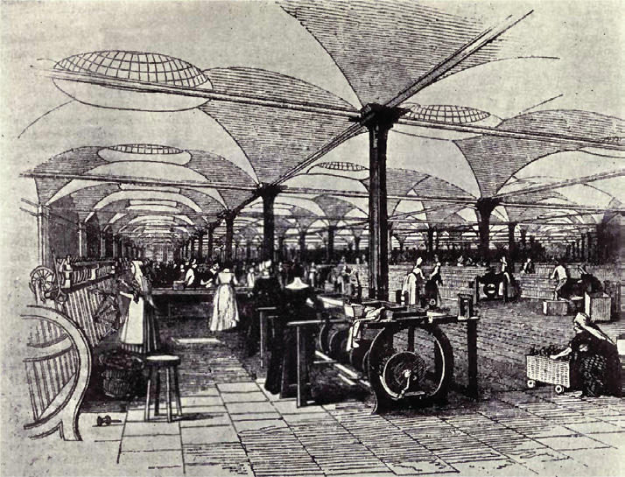
GST 1642 – Tecnologia dos Transportes de Carga
Transporte de Cargas no Brasil:
Breve Histórico e Interface com a Logística
1.1 Revolução Industrial e o Surgimento das Ferrovias
Foi essa adoção progressiva que transformou a Inglaterra e o restante da Europa, que passaram de uma economia baseada nas atividades artesanais e na subsistência agrícola para se fundamentar na indústria e, assim, na produção em grande escala e alta velocidade.
Tendo como ponta de lança o setor têxtil, a produção industrial acabou adaptando ou criando os fundamentos da mineração, do setor químico, da metalurgia e siderurgia entre tantos outros. (LANDES, 2003).
Fábrica de linho, Inglaterra (1843).
Como a produção crescente vinda da era industrial seria transportada?
Veículos de tração animal e mesmo o transporte por hidrovias e mares não eram suficientes.
A solução não foi uma tecnologia isolada, mas o conjunto tecnológico que compreende o transporte ferroviário.
Prof. Adm. Msc. Luiz Cláudio Brites Lobato

Slide 13
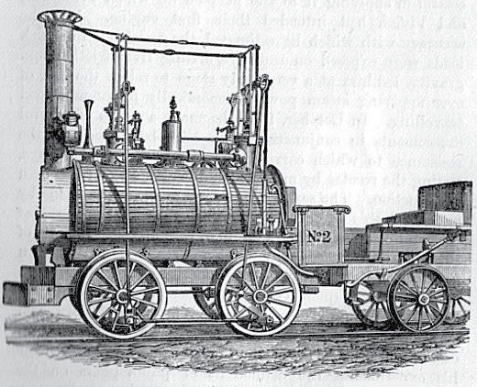
GST 1642 – Tecnologia dos Transportes de Carga
Transporte de Cargas no Brasil:
Breve Histórico e Interface com a Logística
1.1 Revolução Industrial e o Surgimento das Ferrovias
De qualquer forma, é atribuído ao engenheiro mecânico George Stephenson (1781-1848) o título de “pai das ferrovias”. Stephenson criou uma locomotiva a vapor em 1816 e construiu a primeira linha ferroviária intermunicipal em 1830, ligando Liverpool e Manchester, ou seja, uma cidade portuária a uma cidade industrial.
Locomotiva construída em 1816
por George Stephenson.
Alguns desafios chave encontrados pelas pioneiras da ferrovia se mantêm: trata-se de uma área que requer um alto grau de investimento (MARTINS & CAIXETA-FILHO, 2001), apresentando os chamados sunk costs (custos irrecuperáveis).
Custos irrecuperáveis ou sunkcosts são tipos de gastos que não podem ser reaproveitados em outra aplicação. Por exemplo, a terraplanagem para se fazer uma linha ferroviária não pode ser reusada em outro empreendimento caso se mostre que o sistema tem pouca demanda.
Prof. Adm. Msc. Luiz Cláudio Brites Lobato

Slide 14
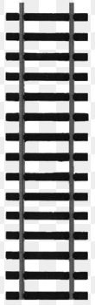
GST 1642 – Tecnologia dos Transportes de Carga
Transporte de Cargas no Brasil:
Breve Histórico e Interface com a Logística
1.2 Evolução das Ferrovias Brasil
O Estado Brasileiro, a época chefiado pelo Imperador Dom Pedro II, não deixou de perceber a importância da revolução nos transportes.
Até então, as cargas no interior do Brasil eram movidas basicamente em lombos de burros por estradas para carroças. Isso representava um grande gargalo para uma economia que dependia de exportações agrícolas, encontrando-se no ciclo do café (Furtado, 2007).
Uma primeira iniciativa se formalizou na Lei no 101 (1835) que oferecia a concessão oficial de 40 anos para investidores privados que construíssem ferrovias entre a Bahia, Minas Gerais, Rio de Janeiro, São Paulo e Rio Grande do Sul.
Sem sucesso, institui-se uma política mais agressiva, materializada na Lei nº 641 (1852), chamada de Lei de Garantia de Juros. Esta denominação vinha da garantia do retorno, baseada em recursos públicos, de até 5% do capital empregado na construção de ferrovias. Outras medidas tratavam da concessão por 90 anos e isenção de taxas de importação para os materiais usados nos empreendimentos, tais como trilhos, vagões e locomotivas.
Prof. Adm. Msc. Luiz Cláudio Brites Lobato

Slide 15
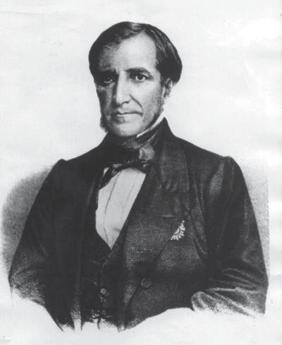
GST 1642 – Tecnologia dos Transportes de Carga
Transporte de Cargas no Brasil:
Breve Histórico e Interface com a Logística
1.2 Evolução das Ferrovias Brasil
Do lado privado, o início das ferrovias no Brasil se beneficiou da influente figura de Irineu Evangelista de Sousa, o Barão de Mauá (1813-1889). O empresário foi um pioneiro em diversas áreas na economia brasileira, sendo responsável pela primeira fundição de ferro no país, o primeiro estaleiro, pela iluminação pública a gás para a cidade do Rio de Janeiro, pela exploração da hidrovia do rio Amazonas, além da construção do cabo telegráfico submarino entre Europa e América do Sul.
Entre essas iniciativas, encontra-se a implementação da primeira ferrovia no Brasil em 1854,que ligava um porto de Mauá na Baia de Guanabara e uma localidade de Raiz da Serra, na direção de Petrópolis. Este trecho era parte de um projeto bem maior, o qual viria a comunicar o Vale do Rio Paraíba, Minas Gerais e o Rio de Janeiro.
Seus investimentos nessa área não terminaram neste empreendimento e inclui participações como acionista na:
Recife & São Franciso Railway Company.
Ferrovia Dom Pedro Brasil.
São Paulo Railway.
Barão de Mauá.
Prof. Adm. Msc. Luiz Cláudio Brites Lobato

Slide 16

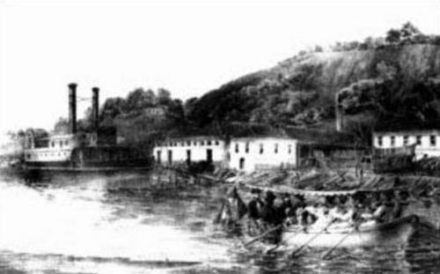
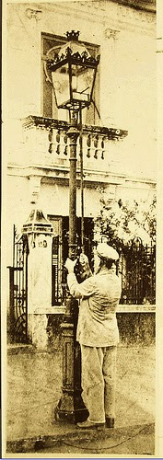
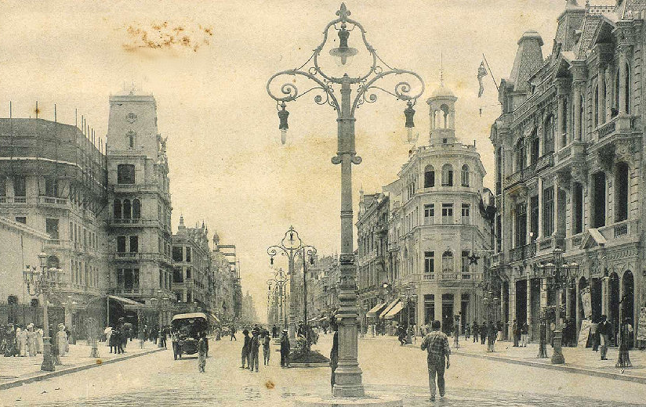
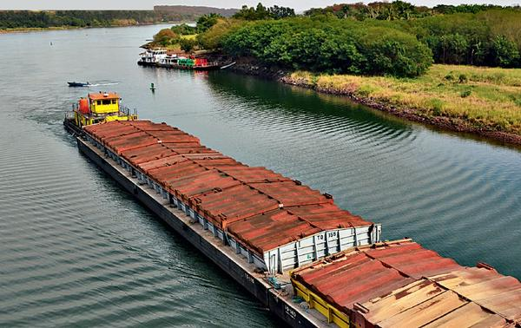
GST 1642 – Tecnologia dos Transportes de Carga
Transporte de Cargas no Brasil:
Breve Histórico e Interface com a Logística
1.2.1 Evolução no Brasil de Barão de Mauá.
Fundição de ferro.
Primeiro estaleiro do Brasil
Hidrovia do rio Amazonas
Iluminação pública a gás para a cidade do Rio de Janeiro
Prof. Adm. Msc. Luiz Cláudio Brites Lobato

Slide 17
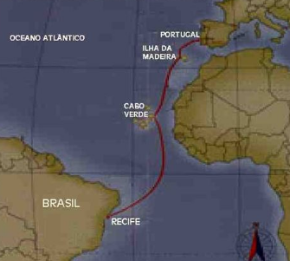
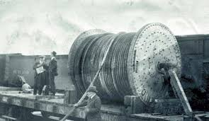
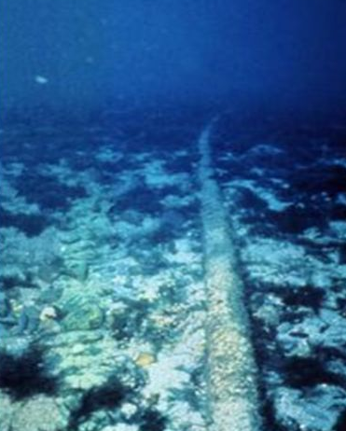
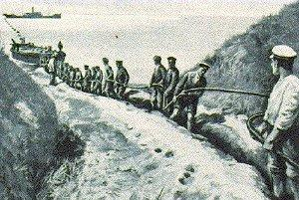

GST 1642 – Tecnologia dos Transportes de Carga
Transporte de Cargas no Brasil:
Breve Histórico e Interface com a Logística
1.2.1 Evolução no Brasil de Barão de Mauá.
Cabo telegráfico submarino entre Europa e América do Sul.
Prof. Adm. Msc. Luiz Cláudio Brites Lobato

Slide 18
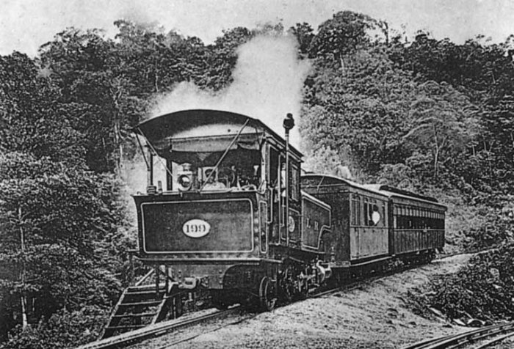
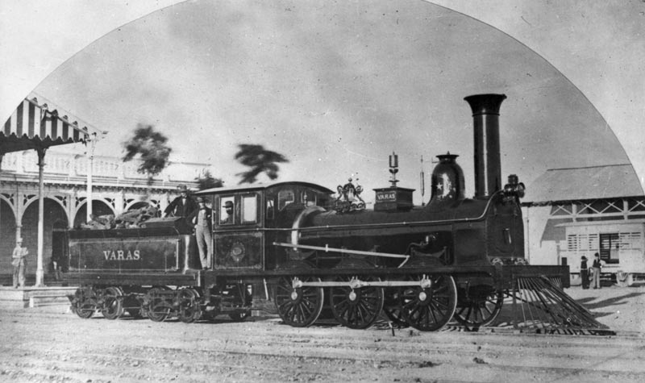
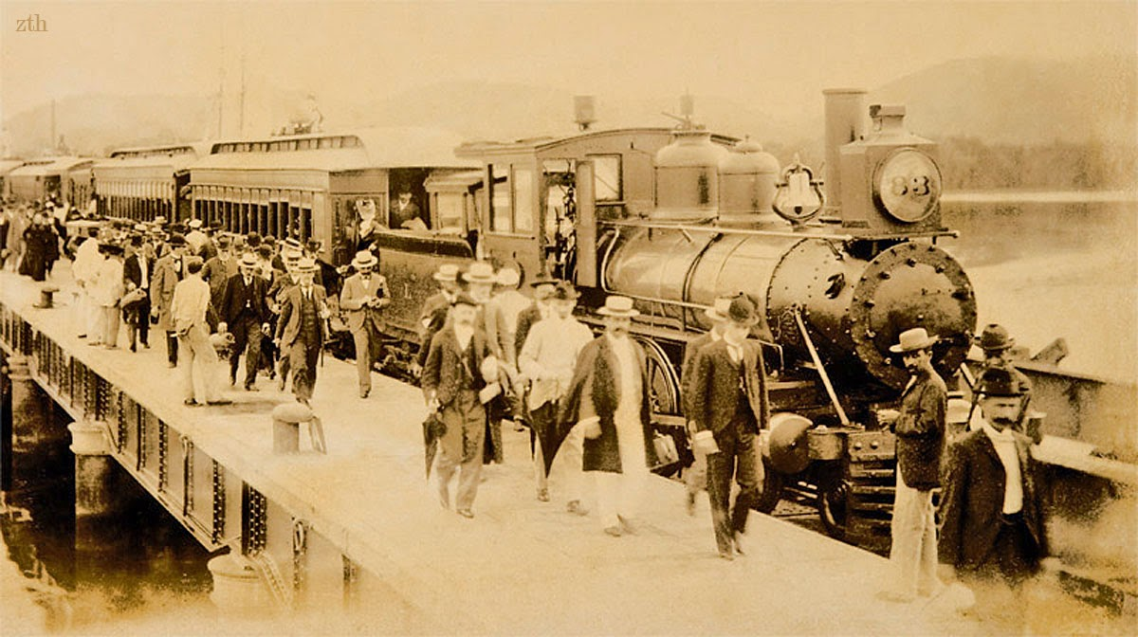
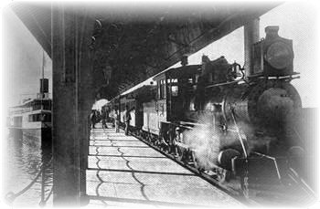
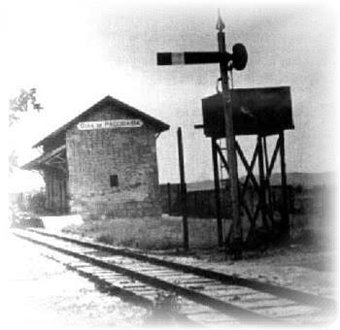
GST 1642 – Tecnologia dos Transportes de Carga
Transporte de Cargas no Brasil:
Breve Histórico e Interface com a Logística
1.2.1 Evolução no Brasil de Barão de Mauá.
Primeira ferrovia no Brasil em 1854,que ligava um porto de Mauá à Raiz da Serra.
Prof. Adm. Msc. Luiz Cláudio Brites Lobato

Slide 19

GST 1642 – Tecnologia dos Transportes de Carga
Transporte de Cargas no Brasil:
Breve Histórico e Interface com a Logística
1.2 Evolução das Ferrovias Brasil
Quando o regime imperial se encerrou, em 1889, o Brasil tinha cerca de 9,5 mil quilômetros de linhas ferroviárias.
As mesmas continuaram relevantes nas primeiras décadas da República, quando o país passou por um processo de industrialização, passando a produzir internamente algumas das mercadorias que importava e, ao mesmo tempo, dependia da exportação de grandes volumes de café para ter receitas.
Entre 1920 e 1950, mais de 8 mil quilômetros de linhas seriam adicionadas ao sistema ferroviário. Contudo, apesar de ainda oferecer diversas vantagens econômicas, como será visto a seguir, as ferrovias foram perdendo seu status prioritário.
Assista ao documentário Memorável Trem de Ferro, que retrata a construção da ferrovia São Paulo - Rio Grande no início do séc. XX.
https://www.youtube.com/watch?v=2nH3lbEJKhA
Prof. Adm. Msc. Luiz Cláudio Brites Lobato

Slide 20
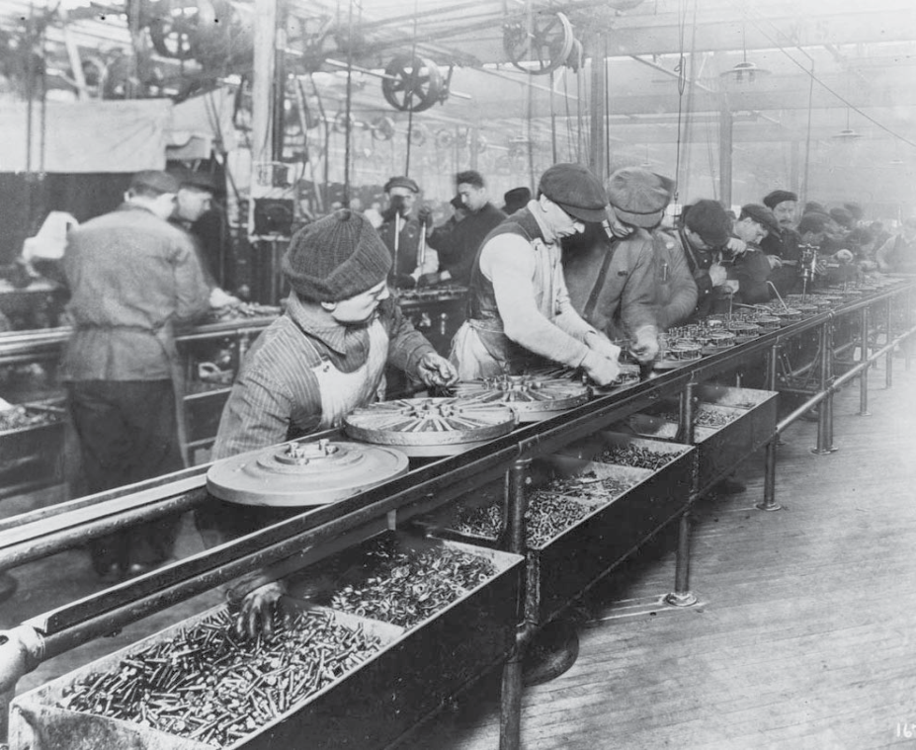
GST 1642 – Tecnologia dos Transportes de Carga
Transporte de Cargas no Brasil:
Breve Histórico e Interface com a Logística
1.3 A Dominância do Transporte Rodoviário
Nas primeiras décadas do sec. XX, passaram a se desenvolver, de um lado, as tecnologias ligadas aos automóveis e, por outro, ao processamento do petróleo. Henry Ford (1863- 1947) revolucionou a indústria ao trazer a linha de montagem para a fabricação de seus carros.
Essa inovação não só aumentou a velocidade de produção, mas permitia trazer o preço dos automóveis a uma faixa mais compatível com a renda do trabalhador assalariado.
A oferta de combustível para esse número crescente de carros dependeria de processos que pudessem separar, de forma rápida e com baixo custo, o petróleo em suas principais frações, tais como o diesel e a gasolina.
Esse objetivo foi sendo progressivamente alcançado pelos processos de craqueamento Burton (1913) e Houndry (1937) (QUINTELLA, 1993).
Linha de Montagem de Ford.
Prof. Adm. Msc. Luiz Cláudio Brites Lobato

Slide 21
GST 1642 – Tecnologia dos Transportes de Carga
Transporte de Cargas no Brasil:
Breve Histórico e Interface com a Logística
1.3 A Dominância do Transporte Rodoviário
No Brasil, a expansão do mercado interno a partir de 1930 apontava para a necessidade dessa alternativa e, partir de 1950, o modal rodoviário e a indústria de automóveis passaram a se tornar centrais na política pública.
Essa mudança é muito bem ilustrada pela Presidência de Juscelino Kubitschek, entre 1956 e 1961, a qual promoveu a vinda da Volkswagen e a construção da Refinaria de Duque de Caxias.
Com o regime militar, as rodovias se mantiveram como prioridade, como atenta o Plano de Integração Nacional (PIN), de 1971.
Com a ambição de equilibrar regionalmente o desenvolvimento brasileiro, o PIN usava incentivos e financiamento público para apoio a projetos agrícolas, minerais e de grandes estradas como:
Transamazônica Perimetral Norte Cuiabá-Santarém Cuiabá-Porto Velho.
Prof. Adm. Msc. Luiz Cláudio Brites Lobato

Slide 22
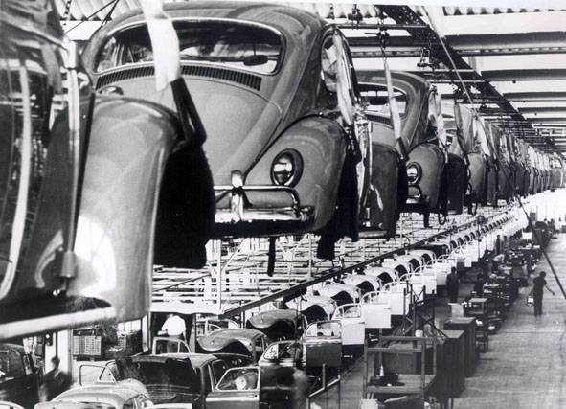
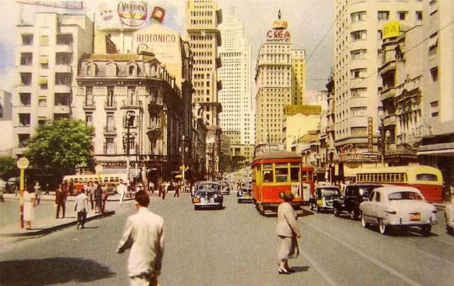
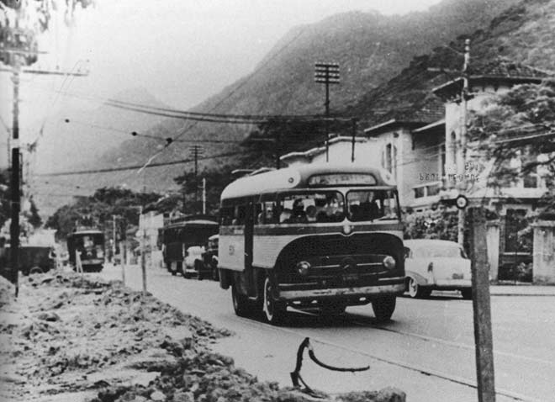
GST 1642 – Tecnologia dos Transportes de Carga
Transporte de Cargas no Brasil:
Breve Histórico e Interface com a Logística
1.3 A Dominância do Transporte Rodoviário
Na década de 1970, ocorreram elevações drásticas no preço do petróleo, afetando o preço da gasolina, do diesel e mesmo do asfalto para as estradas.
A principal resposta do Brasil foi tentar assegurar a viabilidade econômica dos automóveis, do caminhões e, em geral, do modal rodoviário pelo desenvolvimento do etanol como combustível.
Prof. Adm. Msc. Luiz Cláudio Brites Lobato

Slide 23
GST 1642 – Tecnologia dos Transportes de Carga
Transporte de Cargas no Brasil:
Breve Histórico e Interface com a Logística
1.4 Problemas Ligados ao Modal Rodoviário Brasileiro
Na trajetória aqui resumida, o ponto crítico é que devido à escassez de investimentos no Brasil, a priorização do modal rodoviário se deu às custas da continuidade do desenvolvimento das ferrovias e da sua modernização. Esse fato acabou diminuindo as opções para transporte de carga no Brasil, mesmo quando a rodovia não é a mais adequada.
Considera-se que, a partir de 800 quilômetros, o uso de modais alternativos ao rodoviário é o mais apropriado, já que este possui baixa capacidade de carga (FLEURY et al., 2000).
Vagões de trens, caçambas em hidrovias e navios conseguem levar mais carga por viagem. Já quando se usa estradas para levar grandes quantidades de cargas a longas distâncias, como no caso de viagens que chegam a 5 mil quilômetros no Brasil, faz-se um uso antieconômico do modal.
Além da escassez de investimentos em ferrovias e modais alternativos, o próprio sistema rodoviário brasileiro sofre com problemas de manutenção. Esse cenário se agravou com a crise econômica na década de 1980, quando a saúde fiscal precária do Estado Brasileiro e a falta de investimento privados comprometeram a manutenção e o crescimento da infraestrutura logística brasileira.
Prof. Adm. Msc. Luiz Cláudio Brites Lobato

Slide 24
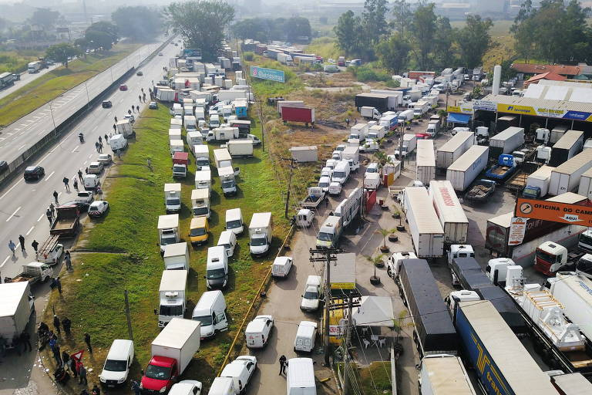
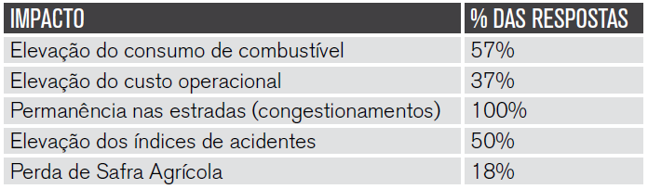
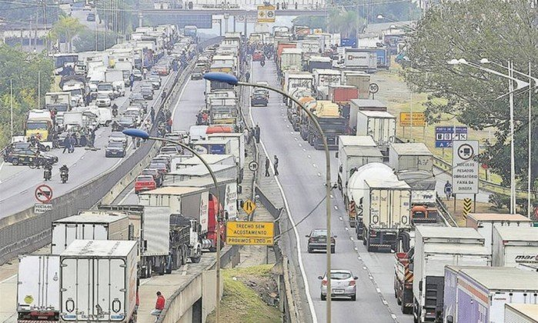
GST 1642 – Tecnologia dos Transportes de Carga
Transporte de Cargas no Brasil:
Breve Histórico e Interface com a Logística
1.4 Problemas Ligados ao Modal Rodoviário Brasileiro
Segundo a Associação Brasileiras de Transportadores de Carga (ABCT), mais de 60% da extensão das rodovias brasileiras possuem problemas em seu estado de conservação (MENDONÇA, 2006).
Dessa forma, além do custo naturalmente elevado do modo rodoviário para grandes distâncias, há um aumento do frete devido aos problemas apresentados pelas rodovias, prejudicando ainda mais a economia brasileira.
Problemas Ligados às Estradas Brasileiras.
Fonte: Mendonça (2006).
Prof. Adm. Msc. Luiz Cláudio Brites Lobato

Slide 25
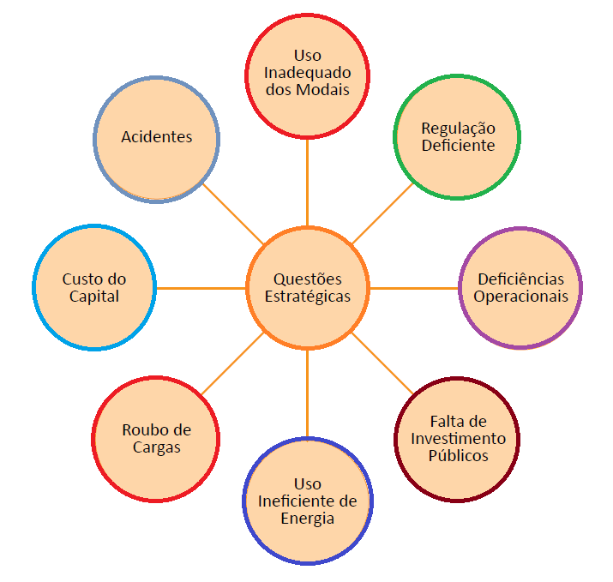

GST 1642 – Tecnologia dos Transportes de Carga
Transporte de Cargas no Brasil:
Breve Histórico e Interface com a Logística
1.4 Problemas Ligados ao Modal Rodoviário Brasileiro
Questões Estratégicas sobre o Modal Rodoviário Brasileiro.
Fonte: adaptado de CNT/COOPEAD (2002).
Prof. Adm. Msc. Luiz Cláudio Brites Lobato

Slide 26
GST 1642 – Tecnologia dos Transportes de Carga
Transporte de Cargas no Brasil:
Breve Histórico e Interface com a Logística
1.4 Problemas Ligados ao Modal Rodoviário Brasileiro
Uso inadequado dos modais: como vimos, transportes de cargas volumosas a longas distâncias requerem o uso de modais alternativos ao rodoviário. Contudo, no Brasil, o investimento restrito em ferrovias, hidrovias e portos tornou o nosso sistema desbalanceado.
Acidentes: o Brasil possui um índice de acidentes elevado em relação ao mundo, o que implica custos materiais, mas também danos irreparáveis a pessoas e famílias.
Custo do capital: o Brasil apresenta uma das maiores taxas de juros do mundo e uma deficiência em créditos e financiamento. Dessa forma, os empresários são desestimulados a investir em projetos de longo prazo, como são aqueles que envolvem infraestrutura de transportes.
Roubo de carga: além de uma grande quantidade de acidentes, a ocorrência numerosa de roubo de cargas aumentou o frete e causa problemas de previsibilidade nas cadeias de suprimentos internas.
Prof. Adm. Msc. Luiz Cláudio Brites Lobato

Slide 27
GST 1642 – Tecnologia dos Transportes de Carga
Transporte de Cargas no Brasil:
Breve Histórico e Interface com a Logística
1.4 Problemas Ligados ao Modal Rodoviário Brasileiro
Regulação deficiente: O Brasil ainda precisa formar uma regulação que, ao mesmo tempo que não seja desnecessariamente pesada, contemple os requisitos quanto à mediação entre partes, operadores multimodais, desempenho de veículos, entre outros fatores.
Deficiências operacionais: em diversos segmentos, o sistema de transporte no Brasil não cumpre parâmetros básicos de eficiência operacional, como é o caso das operações portuárias.
Falta de investimento público: considerando as diversas necessidades da sociedade brasileira, certamente a infraestrutura de transporte é um dos setores que mais sofre com deficiência de projetos e de manutenção por parte do Estado.
Uso ineficiente de energia: muitos automóveis, caminhões e locomotivas não possuem manutenção adequada e apresentam mau desempenho. Além disso, o uso inadequado de modais já citado faz com que energia excessiva seja gasta por unidade de carga e quilômetro.
Prof. Adm. Msc. Luiz Cláudio Brites Lobato

Slide 28
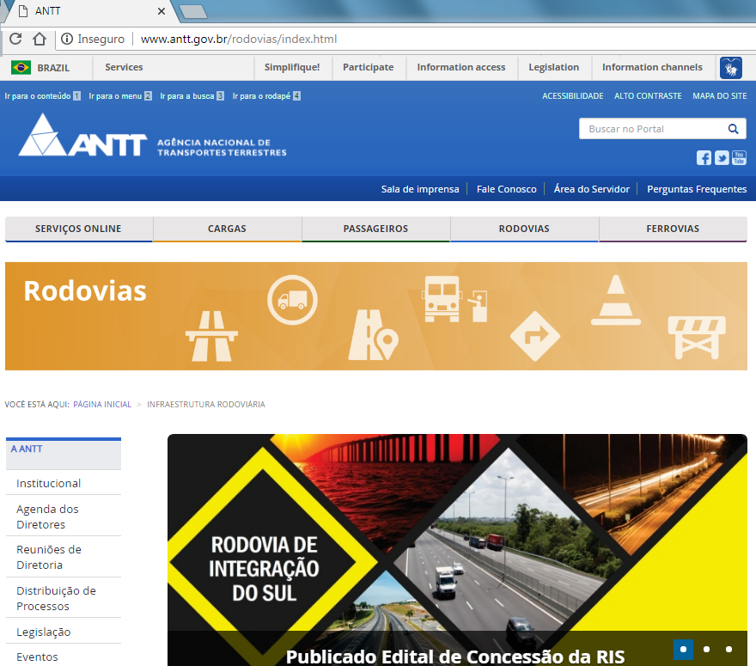
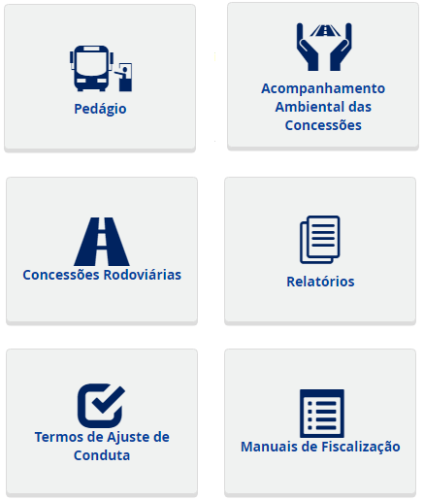
GST 1642 – Tecnologia dos Transportes de Carga
Transporte de Cargas no Brasil:
Breve Histórico e Interface com a Logística
1.4 Problemas Ligados ao Modal Rodoviário Brasileiro
Conheça a página sobre transportes de cargas ferroviário da Agência Nacional de Transporte: http://www.antt.gov.br/index.php/content/view/4725.html
ATALHOS NA PÁGINA
Prof. Adm. Msc. Luiz Cláudio Brites Lobato

Slide 29
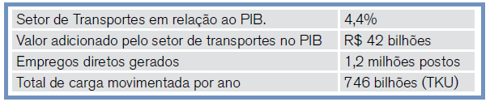
GST 1642 – Tecnologia dos Transportes de Carga
Transporte de Cargas no Brasil:
Breve Histórico e Interface com a Logística
1.5 A Interface Transporte e Logística
Embora a logística empresarial não se resuma às operações de transporte, estas são essenciais para o funcionamento das empresas e da economia (CHOPRA & MEINDL, 2011; NOVAES, 2007).
O transporte liga os elos da cadeia de suprimentos e faz com que os produtos cheguem aos consumidores, seja os consumidores finais ou intermediários. Pela importância aqui já descrita, o transporte de carga precisa ser abordado tanto de forma operacional quanto econômica. A tabela abaixo traz alguns números chave sobre o impacto dos transportes na produção econômica nacional.
Participação do Setor de Transporte na Economia Brasileira.
Fonte: CNT/COPPEAD (2002)
TKU é uma unidade comumente usada para quantificar esforço físico e, em consequência, transporte de carga. A sigla deve ser lida como “tonelada útil por quilômetro”.
Dessa forma, 1 TKU corresponde ao transporte remunerado de uma tonelada por um quilômetro (ANNT, 2015).
Prof. Adm. Msc. Luiz Cláudio Brites Lobato

Slide 30
GST 1642 – Tecnologia dos Transportes de Carga
Transporte de Cargas no Brasil:
Breve Histórico e Interface com a Logística
1.5 A Interface Transporte e Logística
1.5.1 Eficiência Energética e Econômica
No tocante ao consumo de energia, tem-se que são necessários cerca de 84 mil BTUs de energia para cada dólar produzido pela economia brasileira. Já no caso dos EUA, precisa-se apenas de 65 mil BTUs (CNT/COPPEAD, 2002).
O desempenho sofrível do Brasil traz como impactos negativos diversos:
Elevação do custo final dos produtos.
Emissão mais volumosa de poluentes.
Maior dependência externa devido à importação de combustíveis, piorando também a balança comercial. Já em relação à produtividade do transporte de carga - media por TKUs realizados em comparação à quantidade de trabalhadores usados nesse esforço - temos que o Brasil possui uma produtividade equivalente a cerca de 22,5% da produtividade dos EUA (figura 1.7).
Uma melhora desse parâmetro teria efeitos diretos no desenvolvimento regional e nacional por baixar custos para todos os setores econômicos (FARIA & COSTA, 2011).
Prof. Adm. Msc. Luiz Cláudio Brites Lobato

Slide 31
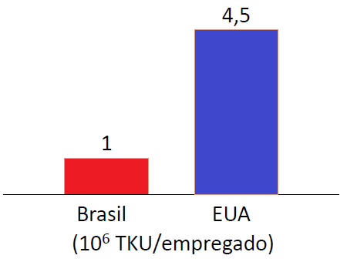
GST 1642 – Tecnologia dos Transportes de Carga
Transporte de Cargas no Brasil:
Breve Histórico e Interface com a Logística
1.5 A Interface Transporte e Logística
Produtividade do Transporte de Carga.
Fonte: CNT/COPPEAD (2002).
A baixa produtividade do transporte de cargas brasileiro é um reflexo de um grande número de problemas.
Diversos índices servem para ilustrar essas deficiências, tais como frota rodoviária com idade média acima de 17,5 anos ou locomotivas com idade média acima de 25 anos (CNT/COPPEAD, 2002).
Entre as causas para essa situação, são apontadas:
  Disponibilidade inadequada e desbalanceamento da matriz de modais.
  Insegurança das vias.
  Problemas regulatórios (legislação e fiscalização inadequadas).
  Deficiência na estrutura de apoio.
Prof. Adm. Msc. Luiz Cláudio Brites Lobato

Slide 32
GST 1642 – Tecnologia dos Transportes de Carga
Transporte de Cargas no Brasil:
Breve Histórico e Interface com a Logística
1.5 A Interface Transporte e Logística
Disponibilidade Inadequada e Desbalanceamento dos Modais
O modal rodoviário é o de maior disponibilidade para o transporte de cargas no Brasil, entretanto, mesmo nesse caso temos uma infra-estrutura deficiente.Cerca de 10% apenas das vias rodoviárias brasileiras eram pavimentadas em 1999 (CNT/COPPEAD, 2002).
A qualidade dessa estrutura era considerada péssima, ruim ou deficiente em 78% de sua malha. Esses problemas de cobertura se estendem para o modal ferroviário (idem).
Além do problema da extensão e qualidade da infraestrutura das principais vias, o Brasil tem uma matriz desbalanceada, ou seja, que não oferece de forma adequada modais alternativos ao rodoviário: ferrovias, hidrovias, portos e operações de cabotagem, dutos, aeroportos, etc. Como afirmou Geraldo Viana, presidente da NTC:
“as distorções da nossa matriz de transporte exercem um efeito de frenagem sobre a economia brasileira. É como se estivéssemos todos dentro de um carro andando com o freio de mão puxado" (CNT/COPPEAD, 2002, p. 29).
Prof. Adm. Msc. Luiz Cláudio Brites Lobato

Slide 33
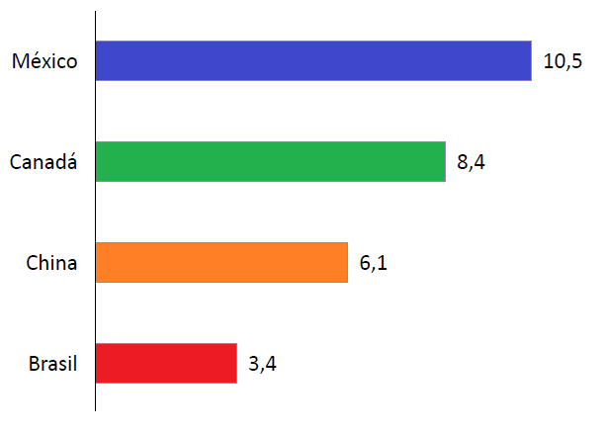
GST 1642 – Tecnologia dos Transportes de Carga
Transporte de Cargas no Brasil:
Breve Histórico e Interface com a Logística
1.5 A Interface Transporte e Logística
O referido desbalanceamento é mais evidente no caso do modal ferroviário: a figura abaixo mostra que o Brasil possui uma menor cobertura de ferrovias em relação ao território do que o México, o Canadá e a China.
Densidade de Transporte Ferroviário (Km/1000 Km²).
Fonte: CNT/COPPEAD (2002).
Prof. Adm. Msc. Luiz Cláudio Brites Lobato

Slide 34
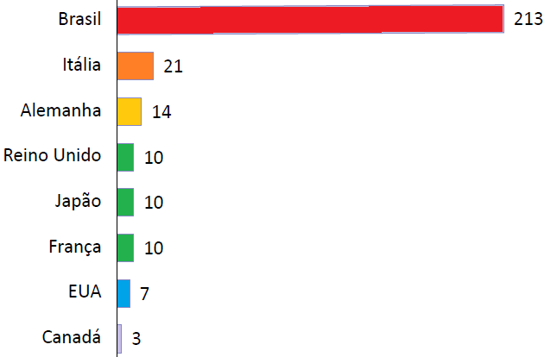
GST 1642 – Tecnologia dos Transportes de Carga
Transporte de Cargas no Brasil:
Breve Histórico e Interface com a Logística
1.5 A Interface Transporte e Logística
Problemas de segurança
Como o gráfico 3 demonstra, o índice de mortalidade nas estradas no Brasil é de 10 a 70 vezes maior do que nos países mais avançados economicamente. Uma realidade que também é uma questão de saúde pública: cerca de 62% dos leitos hospitalares são voltados para acidentados no trânsito (CNT/COPPEAD, 2002).
Índice de Mortes nas Estradas (por 1000 Km de Rodovia).
Fonte: CNT/COPPEAD (2002).
Prof. Adm. Msc. Luiz Cláudio Brites Lobato

Slide 35
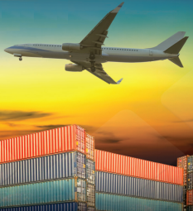

GST 1642 – Tecnologia dos Transportes de Carga
Transporte de Cargas no Brasil:
Breve Histórico e Interface com a Logística
1 - Por que as ferrovias representaram uma mudança substancial para o transporte de cargas?
2 - É correto dizer que o Brasil nunca fez um esforço para constituir um amplo sistema ferroviário? Justifique.
3 - Pesquise e faça um breve resumo sobre a vida de Barão de Mauá e sua ligação com os transportes.
4 - Qual é o principal problema relacionado à dependência do Brasil em relação ao modal rodoviário?
5 - Pesquise sobre os principais programas do Governo Federal relacionados ao modal ferroviário.
Prof. Adm. Msc. Luiz Cláudio Brites Lobato

Slide 36
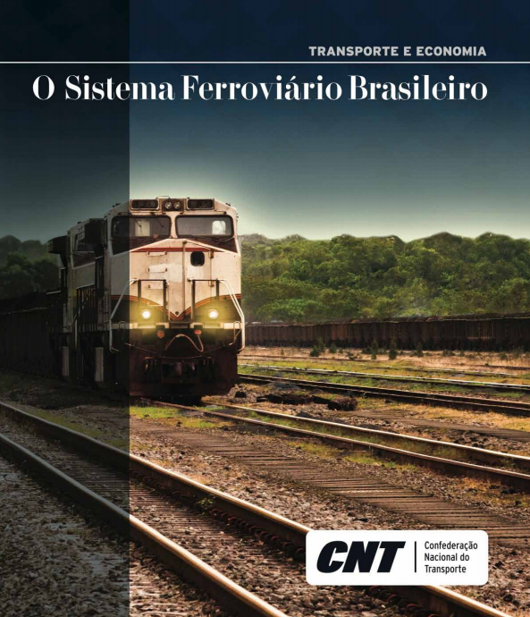

GST 1642 – Tecnologia dos Transportes de Carga
Transporte de Cargas no Brasil:
Breve Histórico e Interface com a Logística
CNT. O sistema ferroviário brasileiro. Brasília: CNT, 2013. Disponível em: <http://www.cnt.org.br/Imagens%20CNT/PDFs%20CNT/Transporte_e_economia>.
Acesso em 09/ set / 2018.
Neste documento, a Confederação Nacional de Transportes traz uma perspectiva múltipla para avaliar o sistema ferroviário brasileiro, contemplando:
  Evolução histórica
    Regulamentação
      Estrutura e desempenho
        Investimento necessário.
          Gargalos e soluções.
Prof. Adm. Msc. Luiz Cláudio Brites Lobato

Slide 37

AGUARDEM . . .
Estou construindo mais aulas , aguardem que assim que terminar mais aulas irei postar o material.
Em quanto isso podem ficar a vontade para ler o material didático, pois ele é a fonte das aulas desenvolvidas até o presente momento.
Mãos à obra! ! ! !

Slide 38
“Tenham sempre Força, Sabedoria e Beleza na condução de suas ações cotidianas”.
Prof. Adm. Msc. Luiz Cláudio Brites Lobato
e-mail: luizlobato0101@gmail.com

